Slide 1
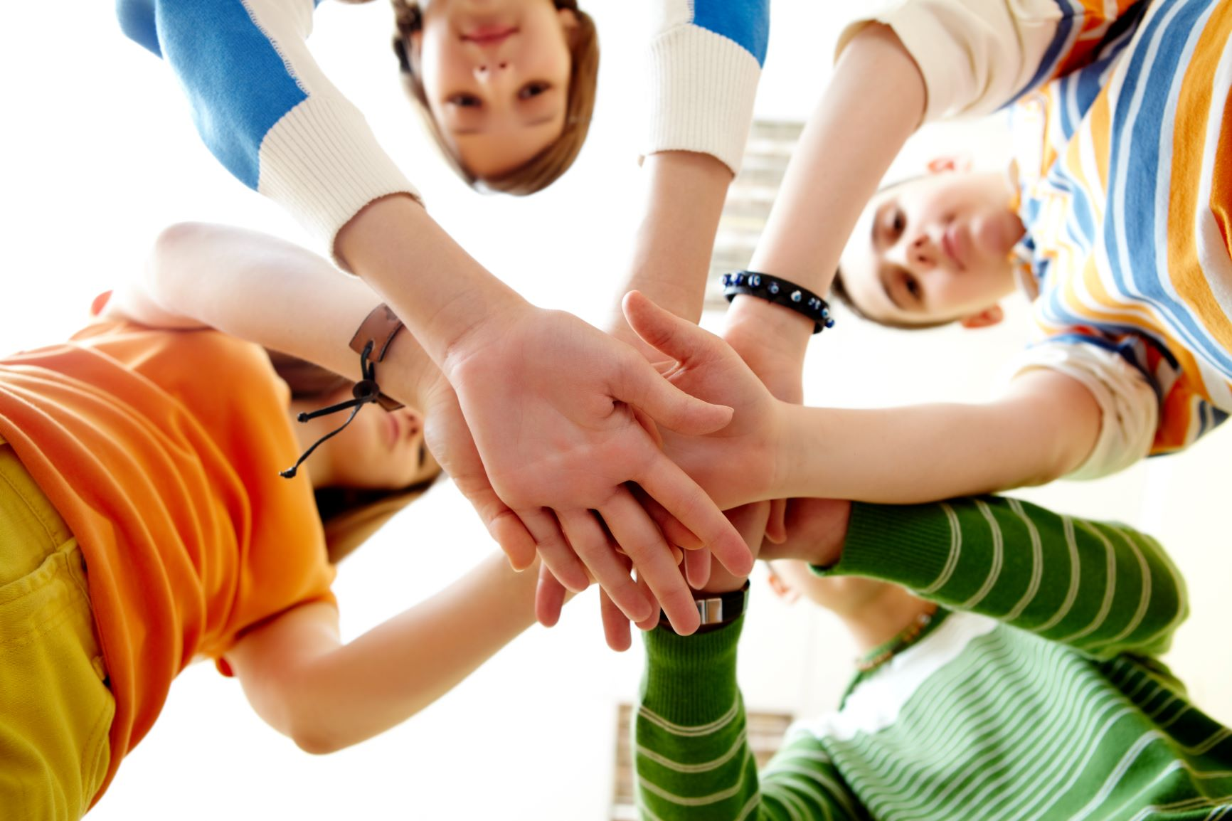

Dagsorden:
Kl. 19.00 Velkomst og information
Kl. 19.10 Opgave og proces
Kl. 19.20 Workshop
Kl. 20.20 Inspiration
Kl. 20.25 Evt.
Kl. 20.30 Tak for i aften
Ung í
Skærbæk

Slide 2

NYT
Bykontor og hjemmeside

Slide 3

Hvordan skaber vi historien om den gode barndom og ungdom i Skærbæk?
Hvilke rekreative muligheder og aktiviteter kan man samles om som ung?
Hvordan skaber vi rammer for faglige og sociale fællesskaber for børn og unge i Skærbæk?
Hvordan fastholder vi de unge, der går på ungdomsuddannelse udenbys, i at bruge byen?
Hvordan får vi de unge ”hjem igen” efter at have studeret i andre større byer?
Inddragelse af unge
Hvad skal vi besvare?

Slide 4
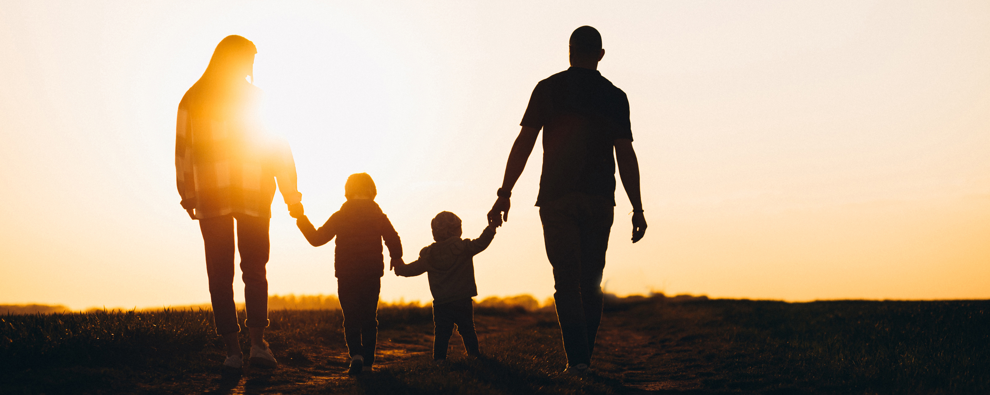
Hvornår skal vi mødes igen?
04/11, klokken xx.xx
  Vi arbejder videre med ideerne og områderne
25/11, klokken xx.xx
  Vi begynder at konkretisere mere
Bymøder, fra 16:00-17:30
  12/11
  11/12
  Er der allerede nu nogen der ved de kan og vil?

Slide 5
Workshop
Vi deler os i 2 grupper.
Gruppe 1
Hvad skal et byrum for unge indeholde?
  Hvem er målgruppen?
  Hvilke faciliteter skal der være?
  Kan andre være interesserede i udvikling af dette?
Gruppe 2
Hvor kan man mødes på tværs af generationer og hvordan?
  Hvorfor er det vigtigt at mødes på tværs af generationer?
  Hvad kan vi få ud af det?
  Kan vi inddrage andre aktører/interessenter for at få mere viden?

Slide 6
Har vi brug for inspiration?
Andre byer der har lavet nogle fede unge-miljøer?
Andre grupper der har haft samme proces?
Eller noget helt andet?

Slide 7

Evt.
Tak for i aften.

